Slide 1




PHÁT TRIỂN PHẦN MỀM CHO THIẾT BỊ DI ĐỘNG
Chủ đề: Kotlin Coroutine
Nhóm 4: Lobotomy Corporation

Slide 2

Nội dung
Tổng quan về Coroutines Kotlin
Coroutine Basics
Cancellation
Asynchronous Flow

Slide 3
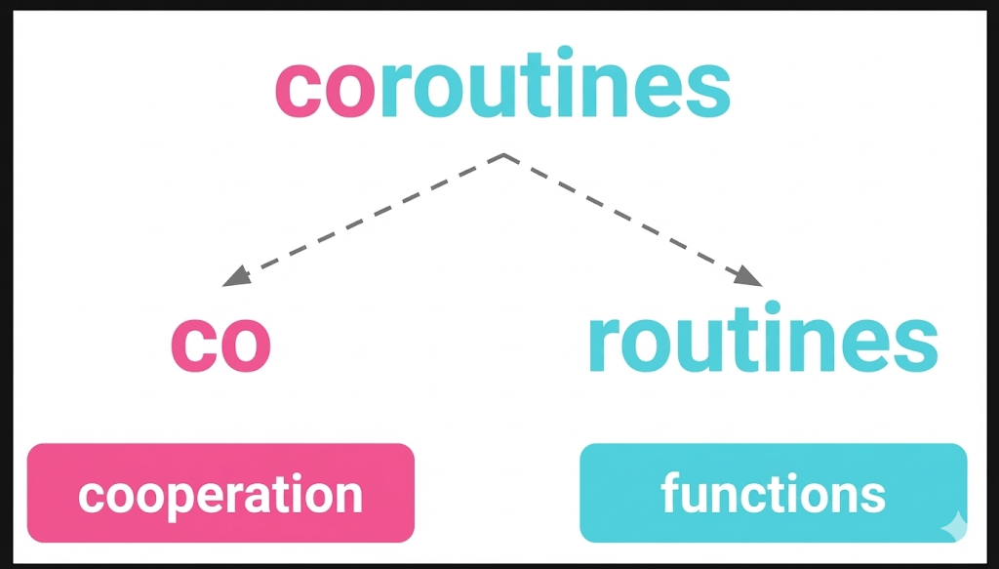
Tổng quan về Coroutines Kotlin
Các ứng dụng thường cần thực hiện nhiều tác vụ cùng một lúc, chẳng hạn như phản hồi đầu vào của người dùng, tải dữ liệu hoặc cập nhật màn hình.
Hình 1: Coroutines Kotlin
1

Slide 4
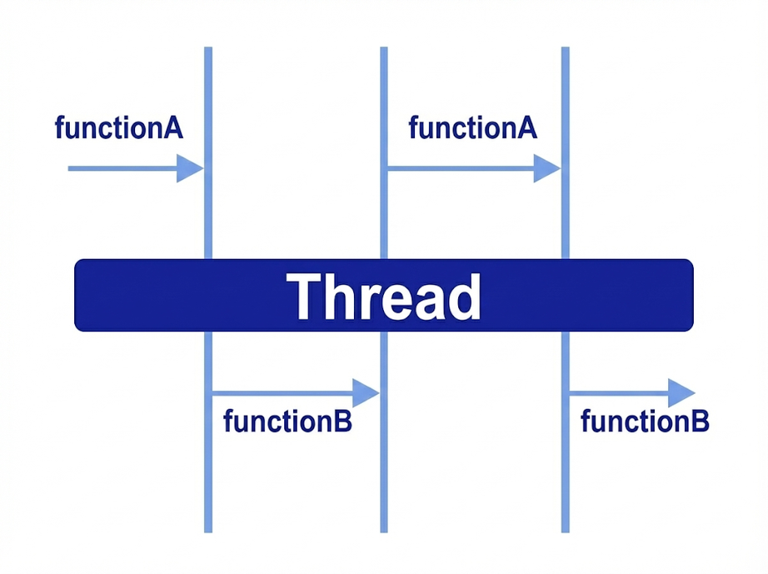
Tổng quan về Coroutines Kotlin
Cách phổ biến nhất để chạy các tác vụ đồng thời là sử dụng luồng (thread), là các đường dẫn thực thi độc lập được quản lý bởi hệ điều hành.
Hình 2: Thread
2

Slide 5
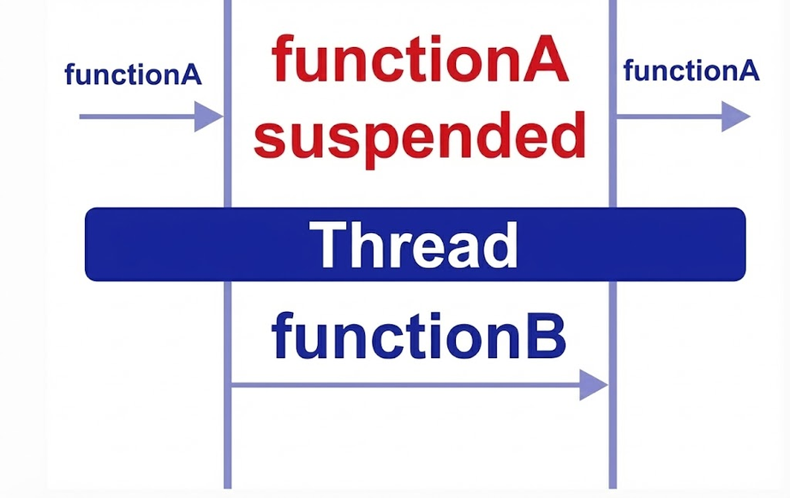
Tổng quan về Coroutines Kotlin
Kotlin sử dụng lập trình bất đồng bộ được xây dựng xung quanh coroutine, cho phép viết mã bất đồng bộ theo phong cách tự nhiên, tuần tự bằng cách sử dụng các hàm tạm dừng (suspend functions).
Hình 3: Suspend function
3

Slide 6

Coroutine Basics
01
Suspending function
02
Coroutine scope and structured concurrency
03
Coroutine builder function
04
Coroutine dispatchers
4

Slide 7
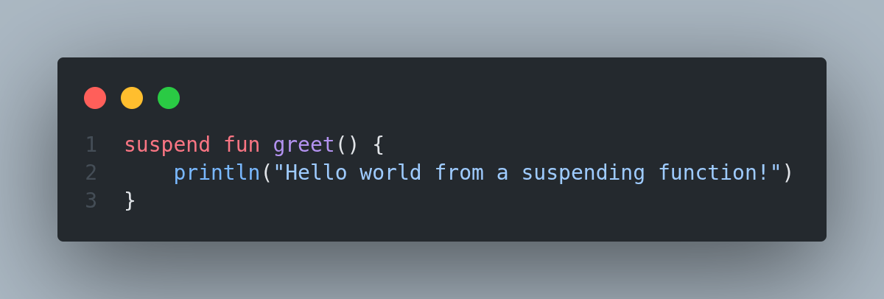
Suspending function
Hàm Tạm dừng (Suspending Function) là hàm có khả năng tạm dừng (suspend) việc thực thi của nó và tiếp tục (resume) sau này, mà không làm chặn (block) luồng (thread) đang chạy.
Cú pháp: Được khai báo bằng từ khóa suspend
Hình 4: Cú pháp khai báo suspending function
5

Slide 8
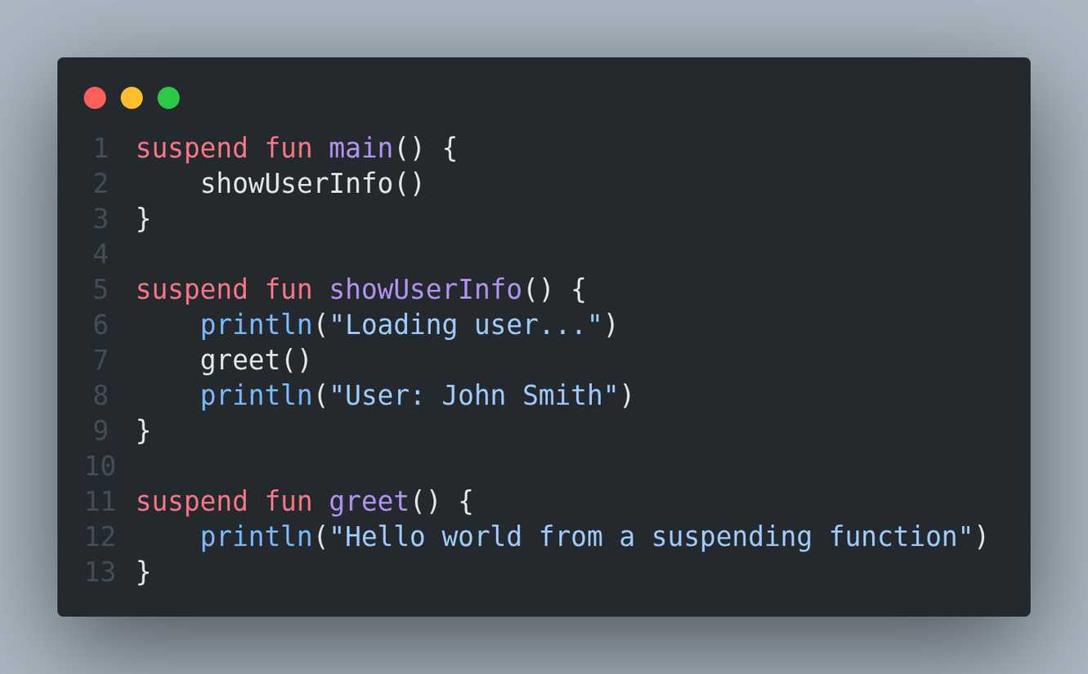
Suspending function
Quy tắc gọi: một suspending function chỉ có thể được gọi từ một suspending function khác hoặc từ một Coroutine.
Hình 5: Ví dụ về chuỗi gọi suspending function
6

Slide 9
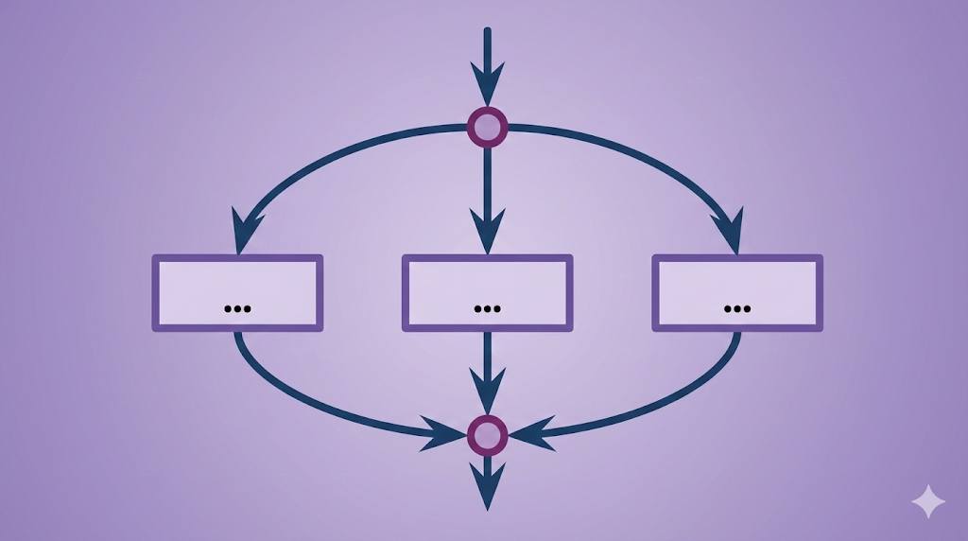
Coroutine scope and structured concurrency
Khi ứng dụng chạy nhiều Coroutines, việc quản lý vòng đời và xử lý lỗi của chúng trở nên phức tạp. Kotlin Coroutines giải quyết điều này bằng cách áp dụng nguyên tắc Structured Concurrency.
Hình 6: Structured concurrency
7

Slide 10
Coroutine scope and structured concurrency
Cấu trúc cây: Coroutines được tổ chức thành cấu trúc cha-con.
Liên kết Vòng đời: Vòng đời của các Coroutines này được liên kết chặt chẽ:
Một Coroutine cha sẽ chờ tất cả Coroutine con hoàn thành trước khi kết thúc.
Nếu Coroutine cha bị hủy hoặc gặp lỗi, toàn bộ Coroutine con của nó cũng sẽ bị hủy theo.
8

Slide 11
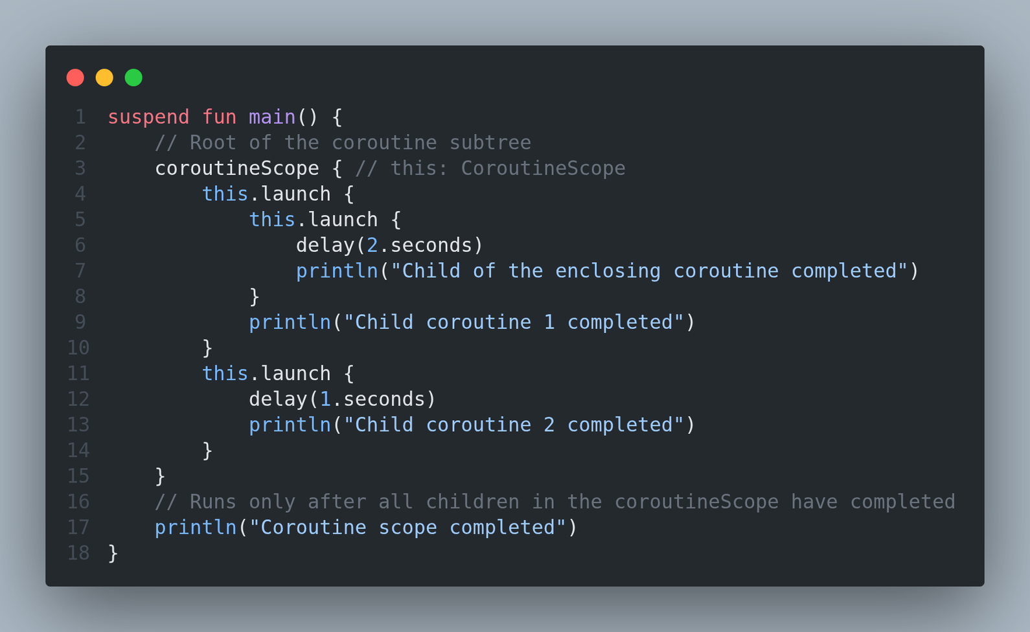
Coroutine scope and structured concurrency
9
Hình 7: Ví dụ về Coroutine scope

Slide 12
Coroutine builder function
Coroutine builder function là các hàm nhận vào một suspend lambda để định nghĩa một coroutine cần chạy. Các builder này luôn cần một CoroutineScope để hoạt động.
Một số coroutine builder phổ biến gồm:
CoroutineScope.launch()
CoroutineScope.async()
runBlocking()
10

Slide 13
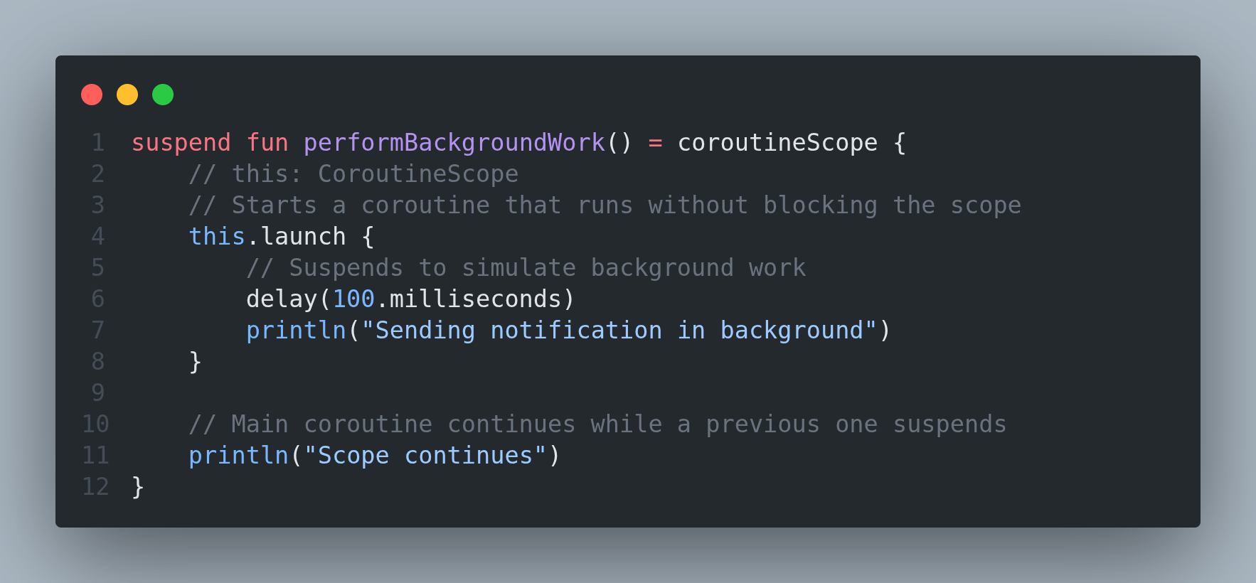
Coroutine builder function
01
CoroutineScope.launch()
Hình 8: Ví dụ về CoroutineScope.launch()
11

Slide 14
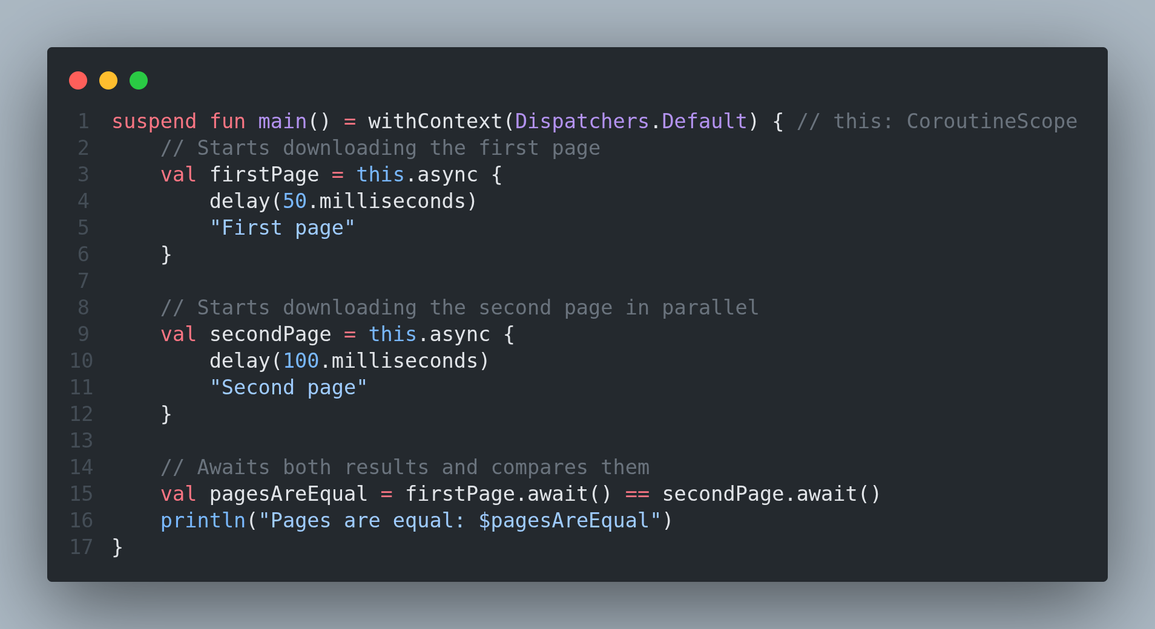
Coroutine builder function
02
CoroutineScope.async()
12
Hình 9: Ví dụ về CoroutineScope.async()

Slide 15
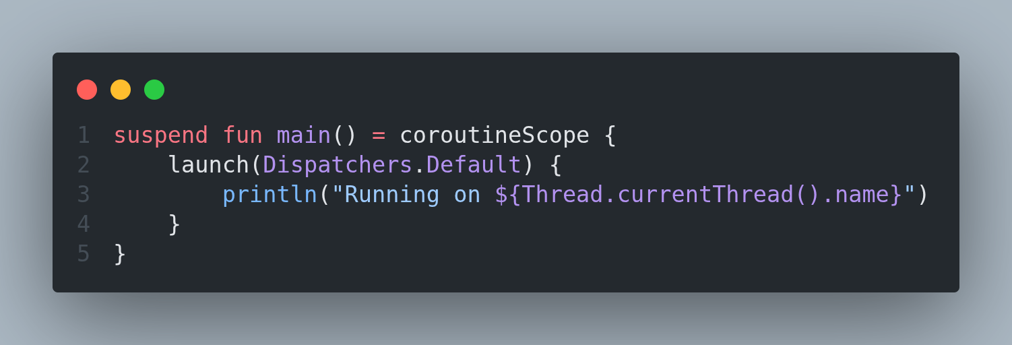
Coroutine dispatchers
01
Chỉ định Dispatcher cho Coroutine
Để chỉ định dispatcher rõ ràng, bạn có thể truyền nó trực tiếp vào coroutine builder
Hình 11: Ví dụ về Dispatcher cho Coroutine
13

Slide 16
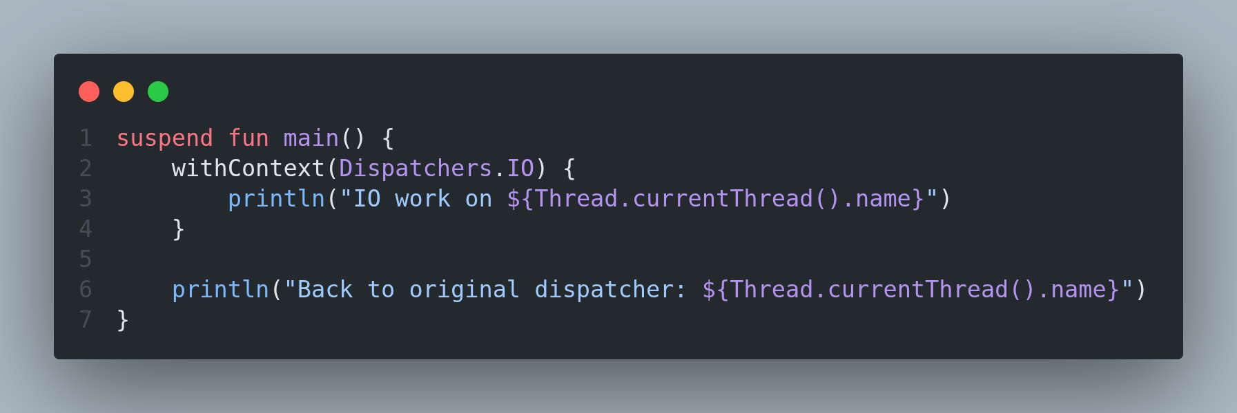
Coroutine dispatchers
02
Chuyển Dispatcher bằng withContext()
Trong nhiều trường hợp, ta không muốn tạo coroutine mới mà chỉ muốn chuyển toàn bộ đoạn code sang một dispatcher khác. Khi đó, ta dùng withContext().
14
Hình 12: Ví dụ về chuyển Dispatcher bằng withContext()

Slide 17
Coroutine dispatchers
03
Các Dispatcher phổ biến
Dispatchers.Default: Dùng cho các tác vụ nặng CPU như xử lý dữ liệu, tính toán.
Dispatchers.IO: Dùng cho các tác vụ I/O như gọi mạng, đọc ghi file, truy cập database.
Dispatchers.Main: Chạy trên UI thread, dùng để cập nhật giao diện
Dispatchers.Unconfined: Không đảm bảo coroutine resume trên thread nào, chỉ phù hợp cho coroutine rất nhẹ.
newSingleThreadContext: Tạo một thread riêng cho coroutine, tốn tài nguyên và cần quản lý cẩn thận.
15

Slide 18

Cancellation
User mở màn hình -> Loading....
User ấn Back/Home -> App vẫn chạy ngầm?
Hậu quả:
Tốn CPU & Pin.
Crash UI.
⟶
Cancellation sinh ra để dừng việc không cần thiết
16

Slide 19
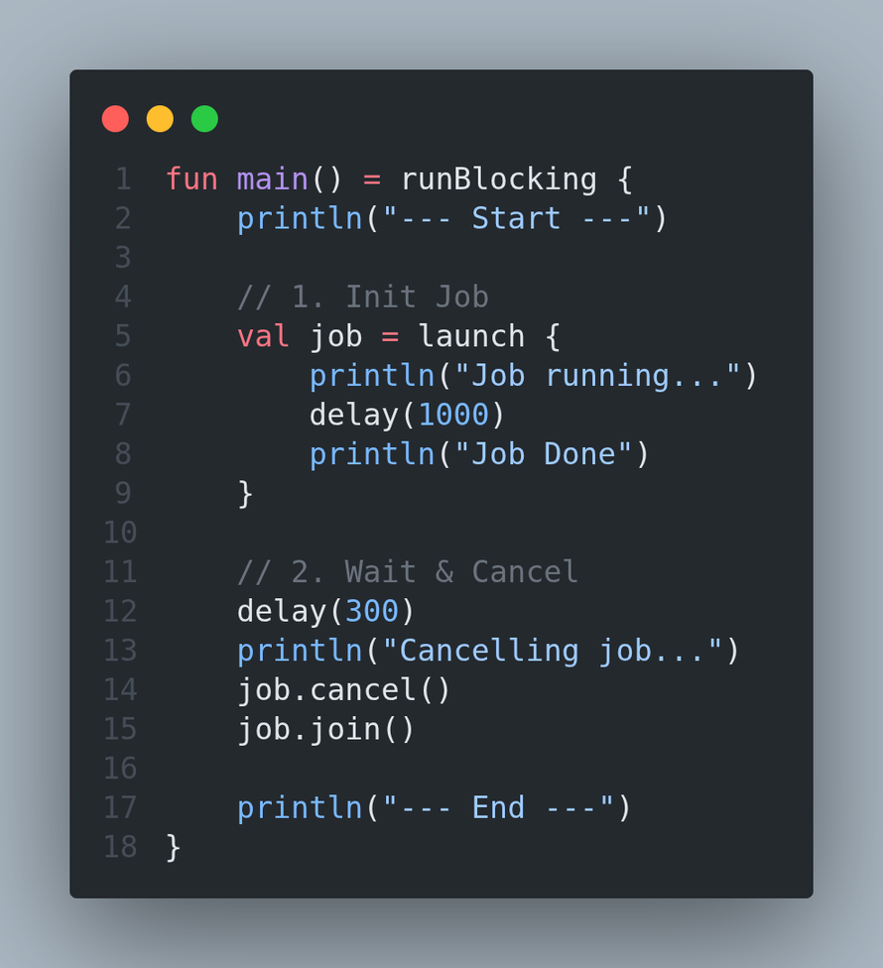
Cancellation
01
Cơ chế hoạt động
Trong Kotlin, mọi coroutine đều gắn với một Job.
launch() → trả về Job.
async() → trả về Deferred (một dạng Job).
→ Job đại diện cho vòng đời sống - chết của coroutine.
17
Hình 13: Cơ chế hoạt động của Coroutine

Slide 20
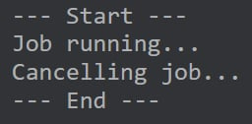
Cancellation
01
Cơ chế hoạt động
Ở đây: job.cancel() không giết coroutine.
Nó chỉ gửi tín hiệu yêu cầu dừng.
Hình 14: Kết quả khi chạy cơ chế hoạt động của Coroutine
18

Slide 21
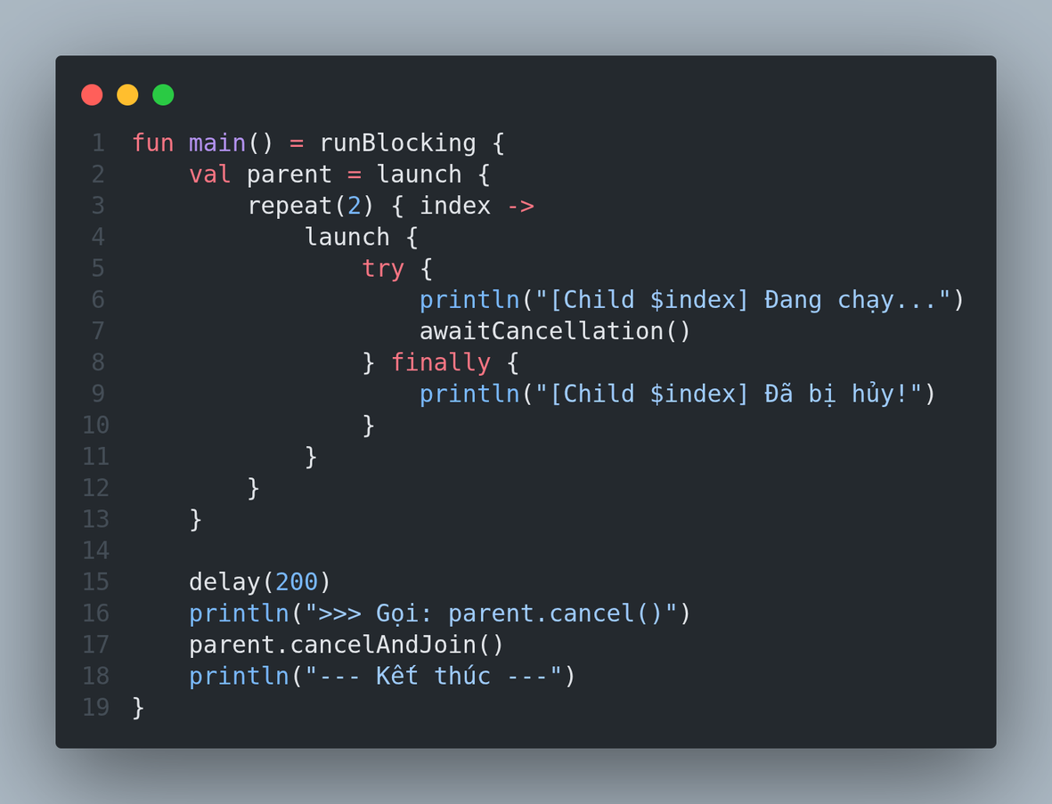
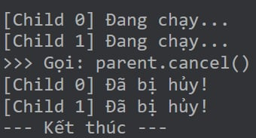
Cancellation
01
Cơ chế hoạt động
Áp dụng nguyên tắc Structured Concurrency: Khi coroutine cha bị hủy → tất cả coroutine con bị hủy theo.
Hình 15: Nguyên tắc Structured Concurrency
Hình 16: Kết quả
19

Slide 22
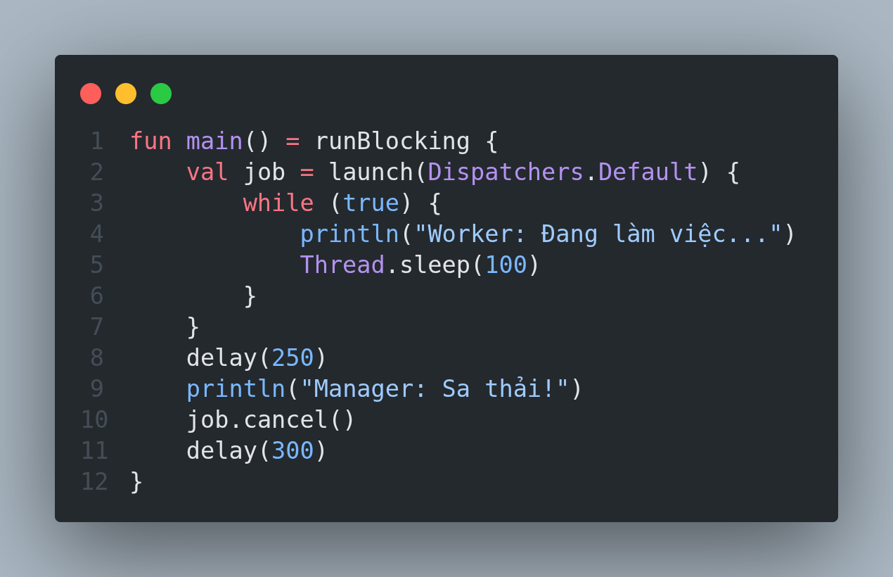
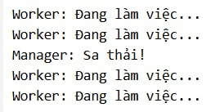
Cancellation
02.1
Coroutine phản ứng như thế nào ?
Hình 18: Kết quả
Hình 17: Coroutine không tự dừng nếu không hợp tác
22
20

Slide 23
Cancellation
02.2
Các cách chính để Coroutine hợp tác
Dùng suspend function có sẵn: delay(), await(), yield()
Các hàm này:
Tự động kiểm tra Job.isActive
Nếu đã bị hủy → ném CancellationException
Coroutine kết thúc ngay
VD: delay(1000) → Nếu bị cancel, sẽ kết thúc tại đây.
21

Slide 24
Cancellation
02.2
Các cách chính để Coroutine hợp tác
Kiểm tra thủ công (khi không có suspend)
Nếu coroutine chạy:
vòng lặp tính toán nặng
thuật toán xử lý ảnh
không có suspend point
→ bắt buộc phải tự kiểm tra.
22

Slide 25
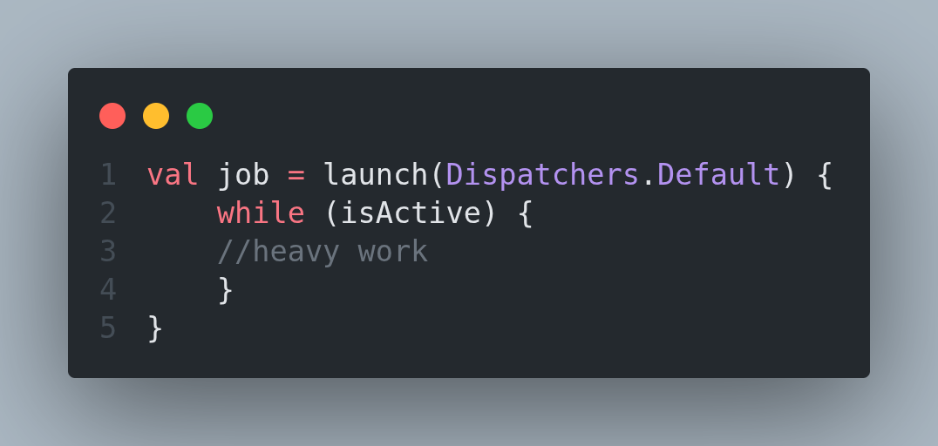
Cancellation
02.2
Các cách chính để Coroutine hợp tác
Dùng isActive:
isActive chỉ kiểm tra cờ
Rất nhanh, rất rẻ
Phù hợp cho vòng lặp
Hình 19: Dùng isActive để Coroutine hợp tác
23

Slide 26
Cancellation
02.2
Các cách chính để Coroutine hợp tác
Dùng ensureActive()
Nếu bị hủy → ném CancellationException ngay
Dùng khi muốn fail-fast
24

Slide 27
Cancellation
03
Xử lý tài nguyên & NonCancellable
Cancellation có thể xảy ra ở bất kỳ suspension point nào.
Nghĩa là:
coroutine có thể chết giữa chừng
không theo ý mình
không có cơ hội chạy code phía sau
Vì vậy, cleanup không được đặt ở code thường.
25

Slide 28
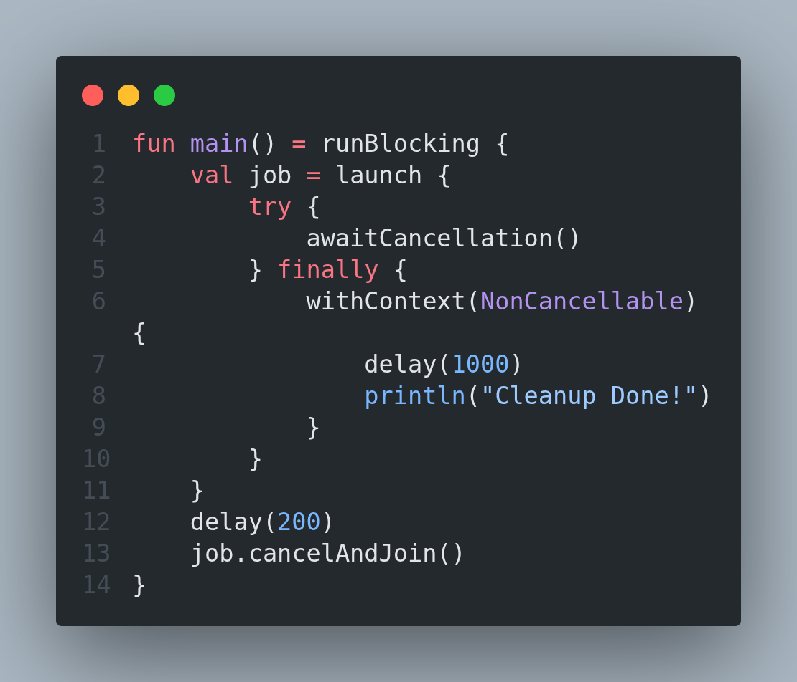
Cancellation
03
Xử lý tài nguyên & Non Cancellable
Hình 20: Giải pháp try/finally
26

Slide 29
Cancellation
03
Xử lý tài nguyên & Non Cancellable
Cảnh báo: “NonCancellable là dao hai lưỡi. Nếu bên trong chạy network treo, IO dài, hoặc logic phức tạp → coroutine sẽ không bao giờ chết, gây memory leak.”
Nguyên tắc: Chỉ dùng NonCancellable cho cleanup, cực kỳ ngắn, nên có timeout riêng.
27

Slide 30
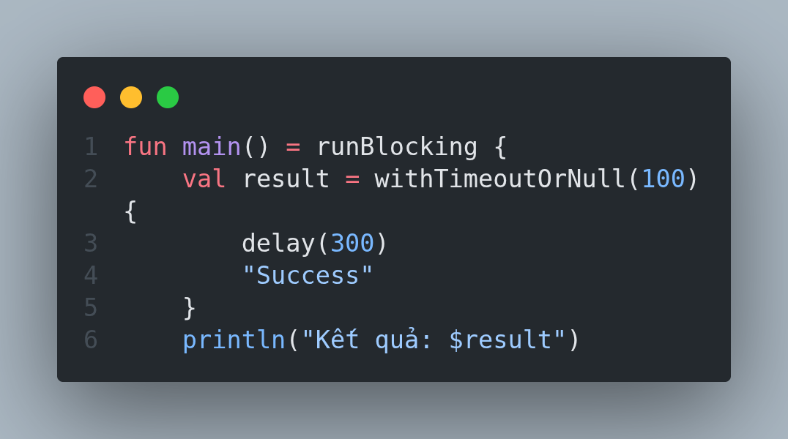
Cancellation
04
Timeout
Kết quả: Hàm tự động hủy và trả về null nhẹ nhàng thay vì ném Exception làm crash ứng dụng. Code cực kỳ an toàn.
Hình 21: Timeout
28

Slide 31
Exception Handling
01
Lan truyền lỗi: Launch và Async
launch: coi lỗi là 'uncaught exception'. Nghĩa là ném lỗi cái là crash ngay lập tức.
async: 'giấu' lỗi vào trong đối tượng kết quả (Deferred). Lỗi sẽ không nổ ra cho đến khi gọi hàm .await().
⟶ Vì vậy: Với launch phải bắt lỗi ngay, còn async thì phải try-catch chỗ await."
29

Slide 32
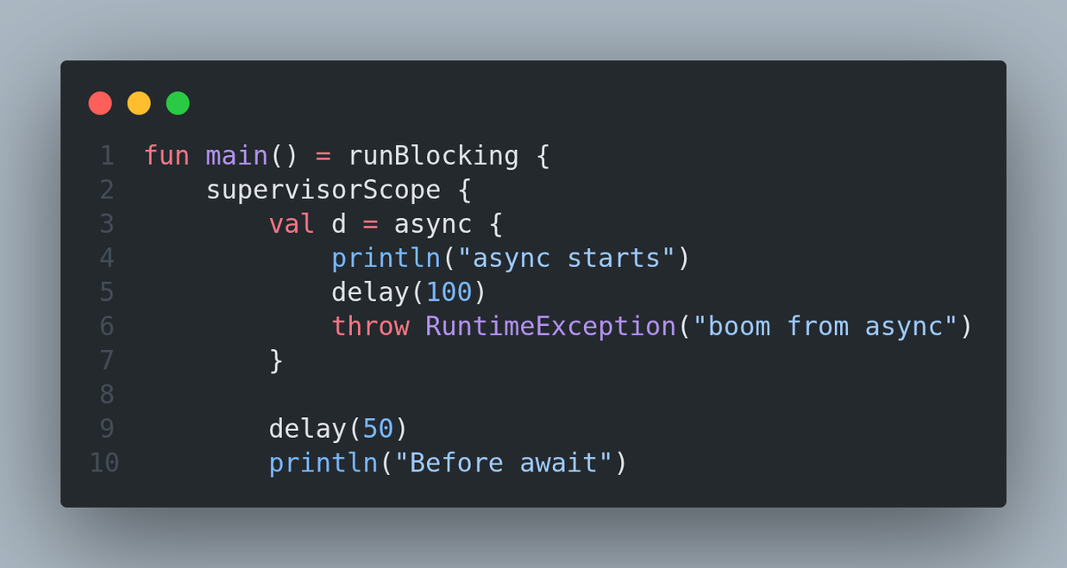
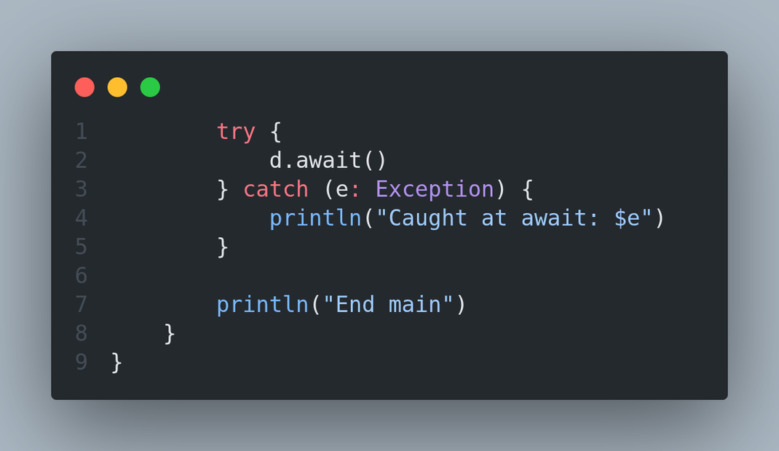
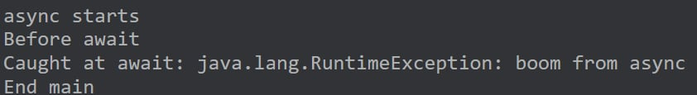
Exception Handling
01
Lan truyền lỗi: Launch và Async
Hình 22: Ví dụ về Async và kết quả khi chạy
30

Slide 33
Exception Handling
02
CoroutineExceptionHandler (CEH) & Aggregation
Để bắt các lỗi không mong muốn ở launch, ta dùng CoroutineExceptionHandler
Nó chỉ hoạt động trên Root Coroutine.
Aggregation (Gộp lỗi): Nếu nhiều coroutine con cùng lỗi một lúc, quy tắc là 'Ai lỗi trước người đó thắng'.
31

Slide 34
Exception Handling
03
Supervision
Normal Job: Hủy lan truyền 2 chiều.
SupervisorJob: Hủy chỉ đi 1 chiều từ trên xuống. Nếu con bị lỗi, cha không bị ảnh hưởng, các anh em khác vẫn sống khỏe.
32

Slide 35
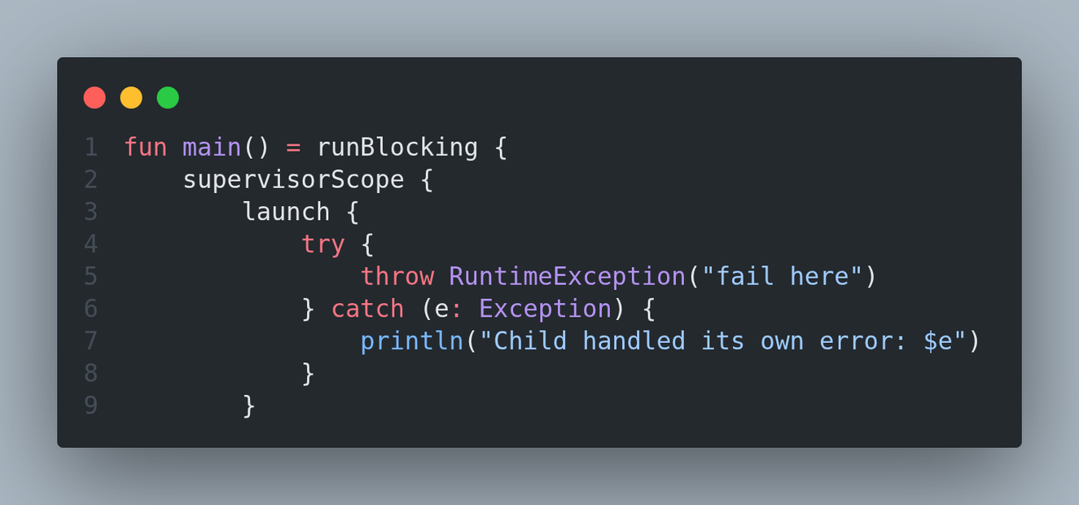
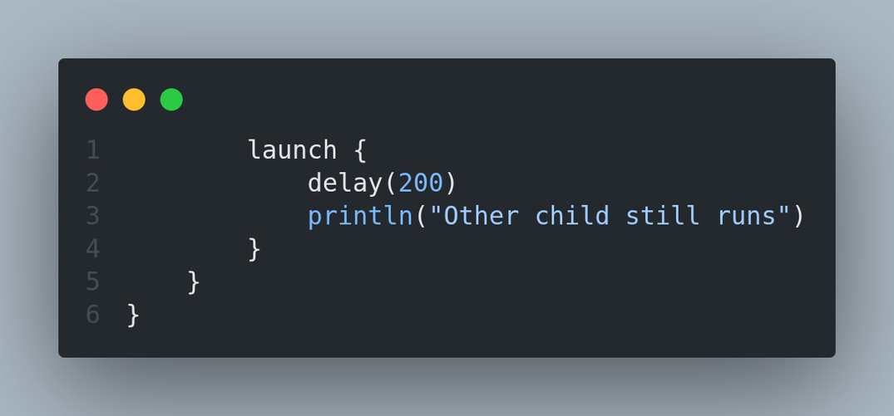
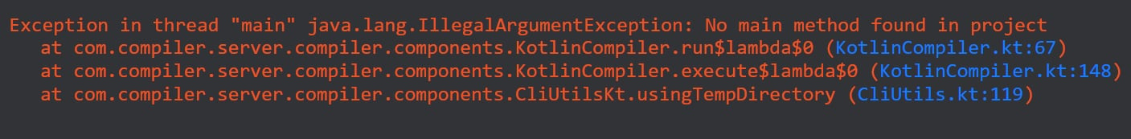
Exception Handling
03
Supervision
Hình 23: Ví dụ về Supervision và kết quả khi chạy
33

Slide 36
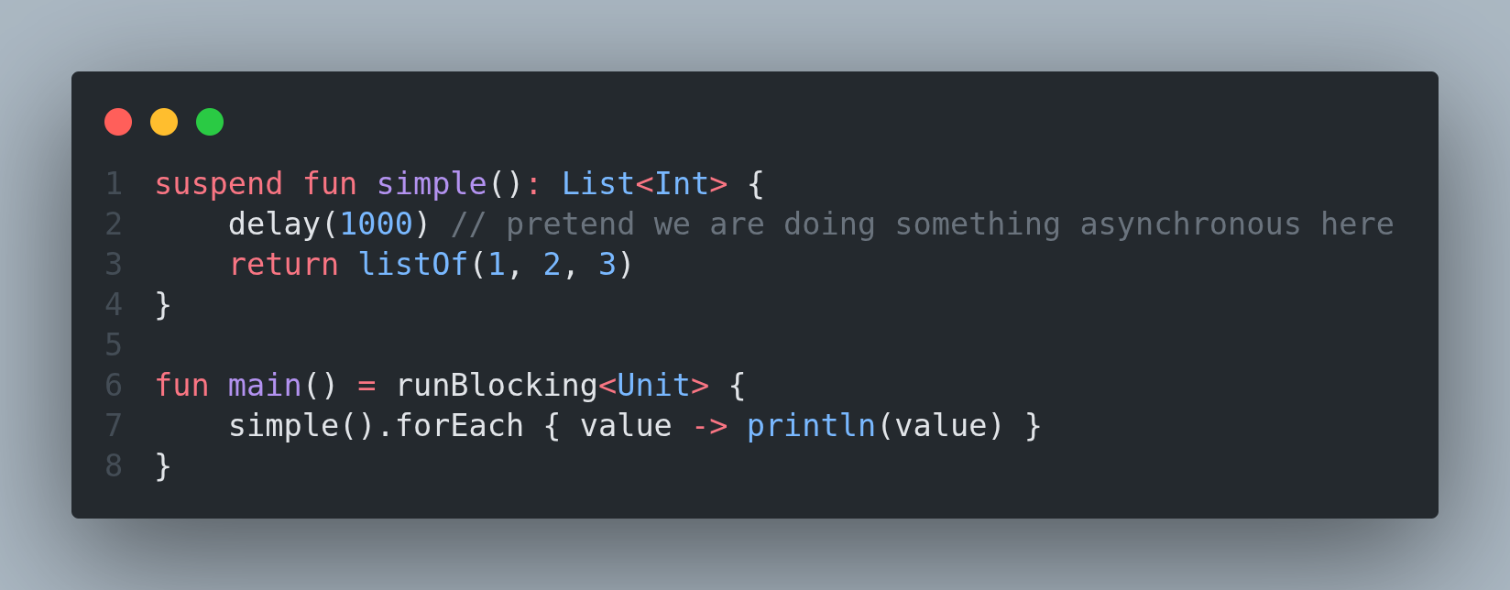
Asynchronous Flow
01
Khác biệt với Sequence
Sequence trả về tất cả các giá trị cùng 1 lúc, nghĩa là tất cá các hoạt động trong Sequence đều phải hoàn thành thì hàm print mới chạy
Hình 24: Sequence
34

Slide 37
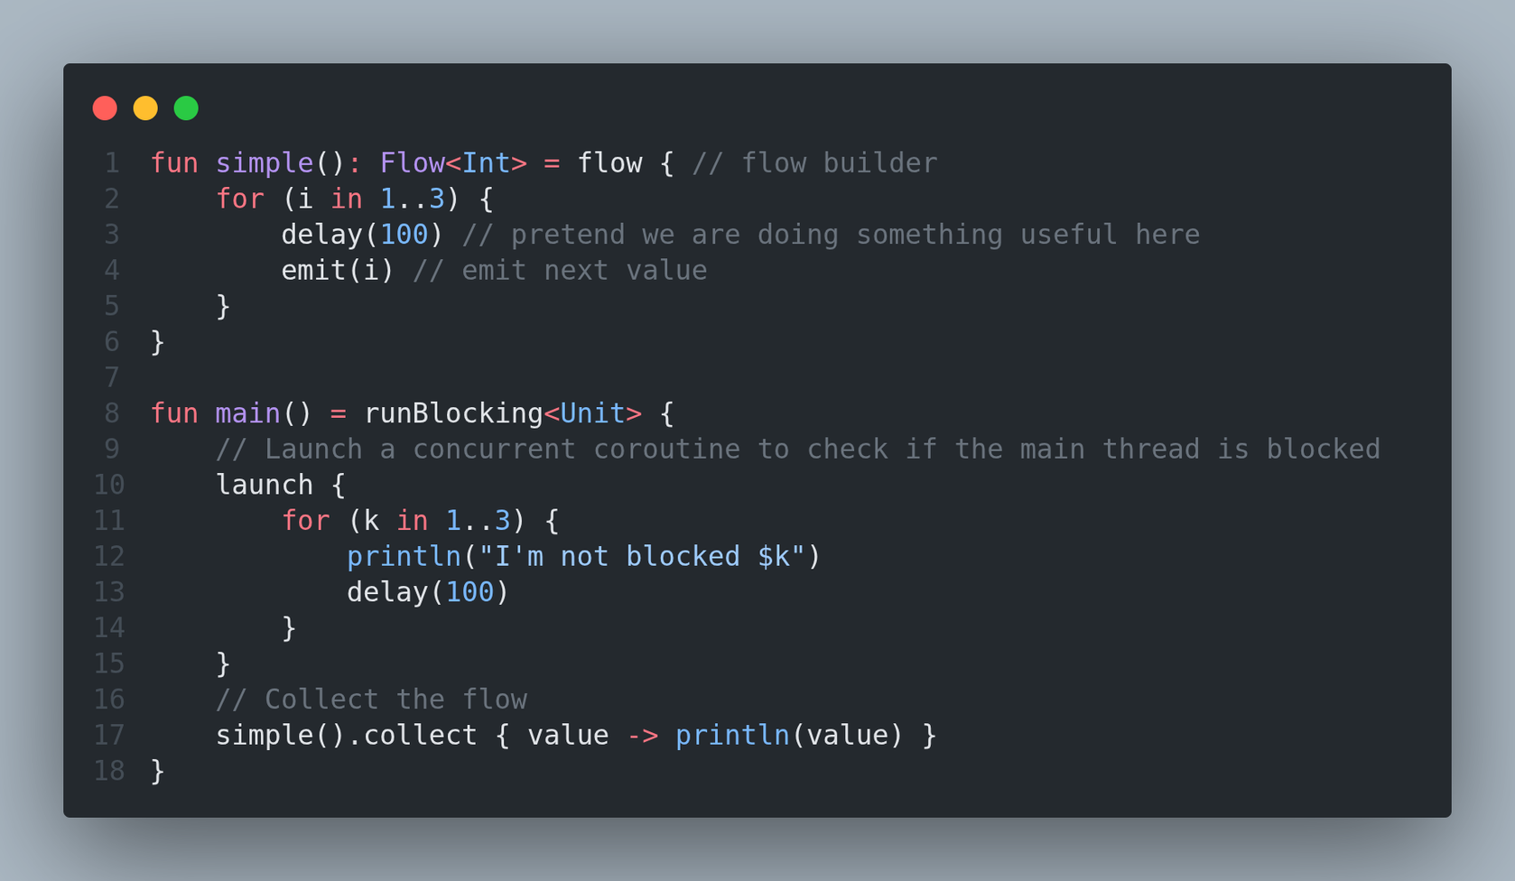
Asynchronous Flow
01
Khác biệt với Sequence
Ngược lại, Flow sẽ trả về các giá trị theo tuần tự mà không phải chờ tất cả dữ liệu được tính toán xong
Hình 25: Flow
35

Slide 38
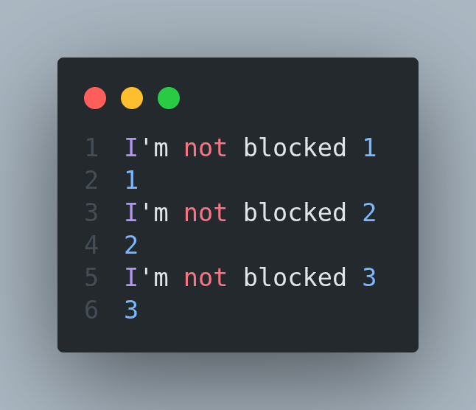
Asynchronous Flow
01
Khác biệt với Sequence
Hình 26: Kết quả chạy của từng số mỗi 100ms
36

Slide 39
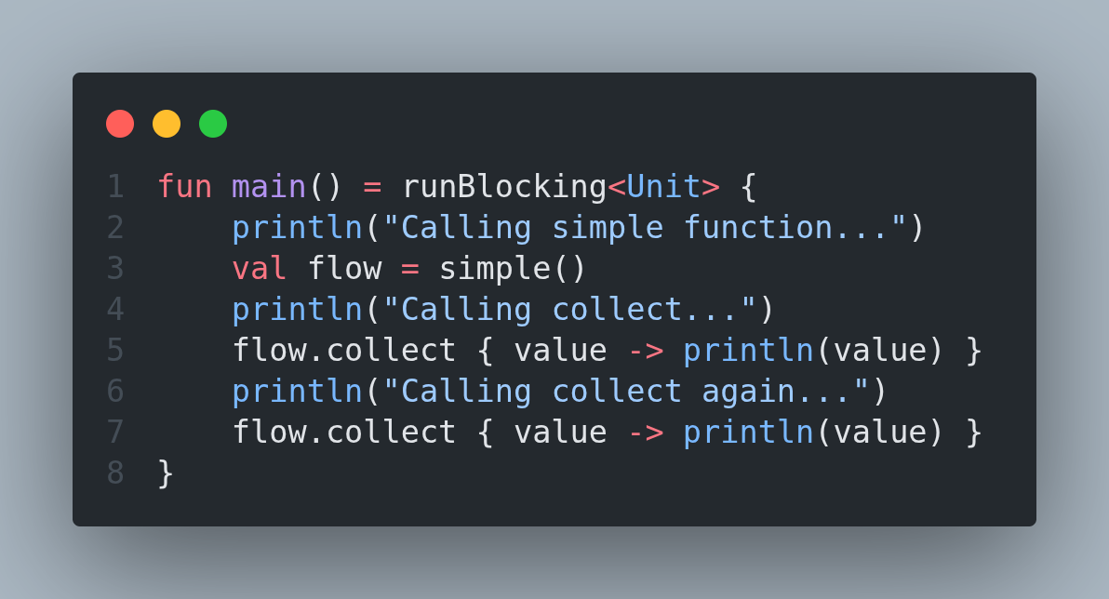
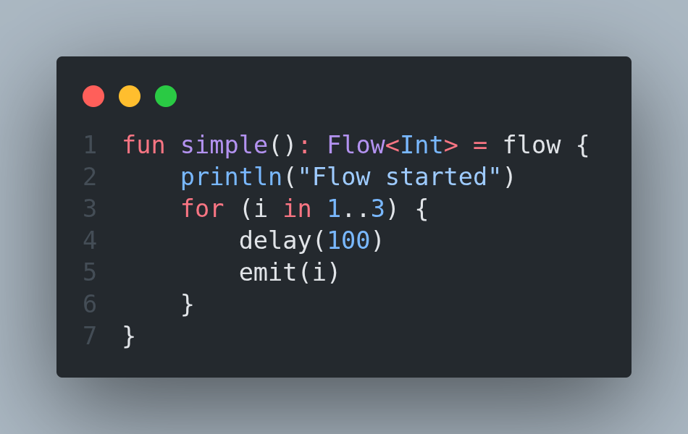
Asynchronous Flow
02
Đặc tính “Cold Stream” của Flow
Hình 27: Ví dụ về Cold Stream của Flow
37

Slide 40
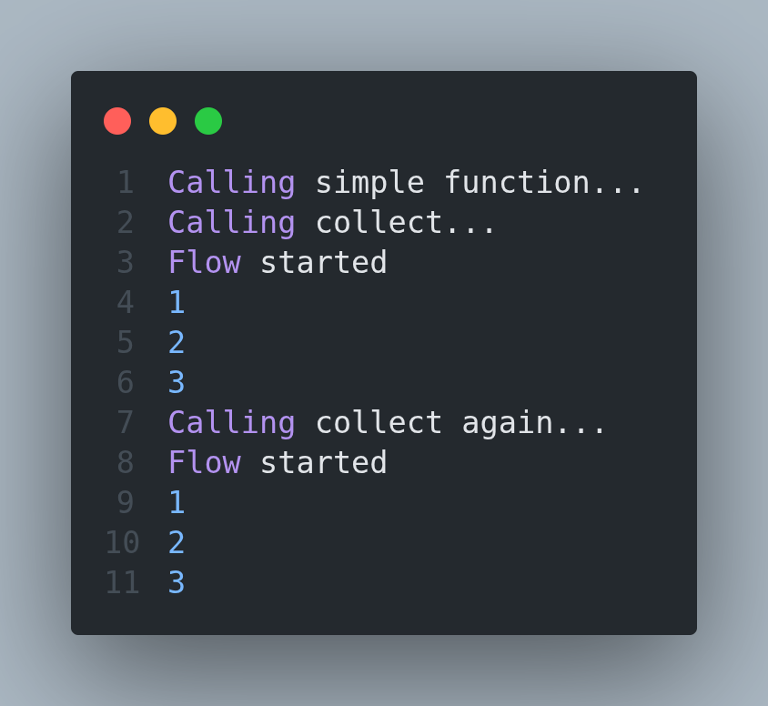
Asynchronous Flow
02
Đặc tính “Cold Stream” của Flow
Hình 28: Kết quả khi chạy Cold Stream
38

Slide 41
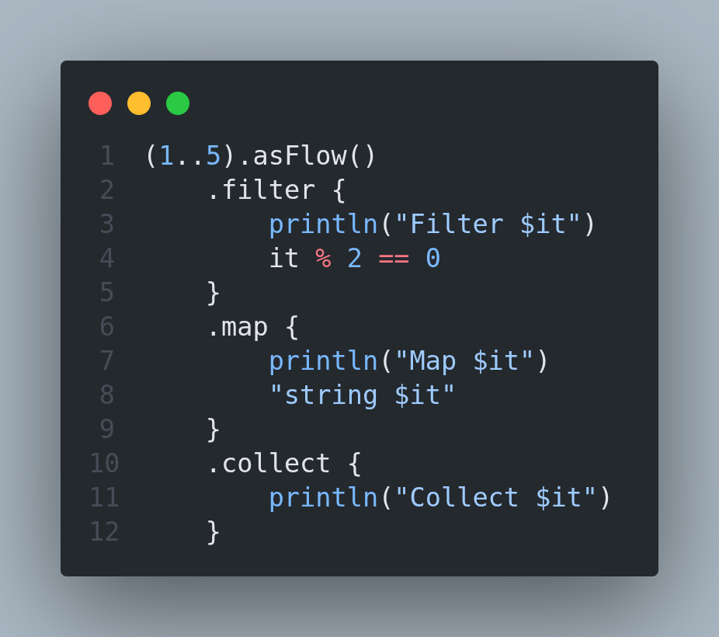
Asynchronous Flow
03
Tính tuần tự của Flow
Hình 29: Lọc các số nguyên chẵn và ánh xạ chúng thành chuỗi
39

Slide 42
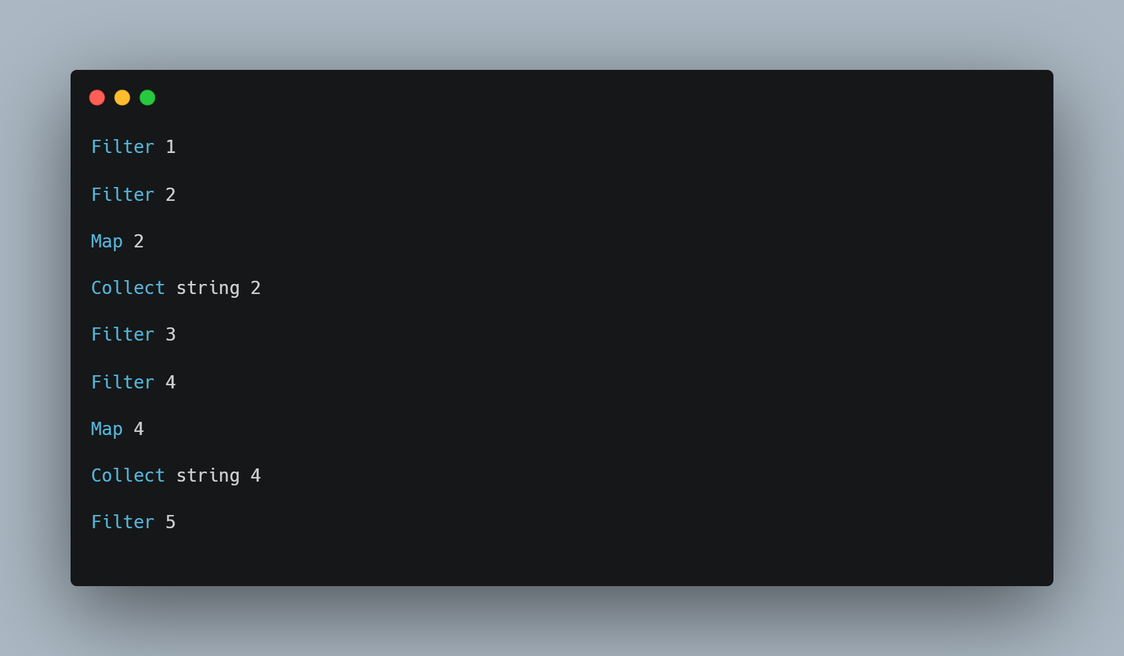
Asynchronous Flow
03
Tính tuần tự của Flow
Quan sát kết quả, ta thấy tính tuần tự:
Filter 1 chạy. 1 % 2 != 0 nên không chạy Map.
Filter 2 chạy. 2 % 2 == 0 nên chạy Map 2.
Sau khi Map 2 hoàn thành, chạy Collect string 2.
Lặp lại cho Filter 3 (bỏ qua Map và Collect).
Filter 4 -> Map 4 -> Collect string 4.
Filter 5 (bỏ qua Map và Collect).
Hình 30: Kết quả
40

Slide 43
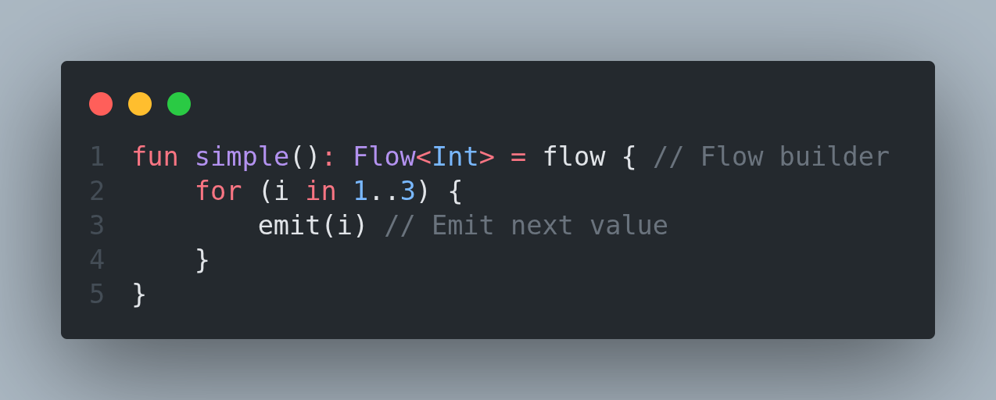
Asynchronous Flow
04
Xây dựng 1 Flow
Sử dụng flow { ... }: Đây là builder cơ bản nhất, cho phép bạn sử dụng hàm emit() để phát ra các giá trị từ bên trong một suspend lambda.
41
Hình 31: Xây dựng Flow sử dụng flow { ... }

Slide 44
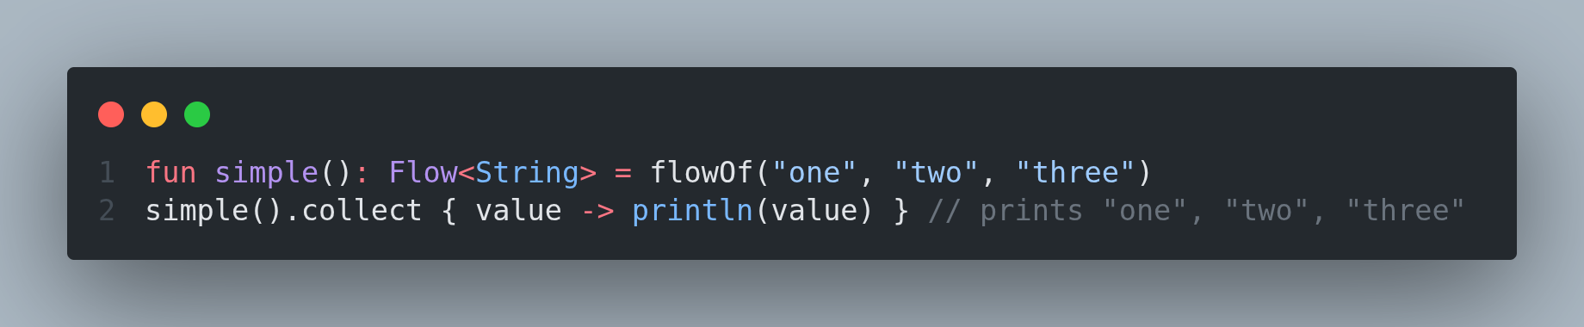
Asynchronous Flow
04
Xây dựng 1 Flow
Sử dụng flowOf(): Builder này dùng để định nghĩa một Flow phát ra một tập hợp các giá trị cố định.
Hình 32: Xây dựng Flow sử dụng flowOf()
42

Slide 45
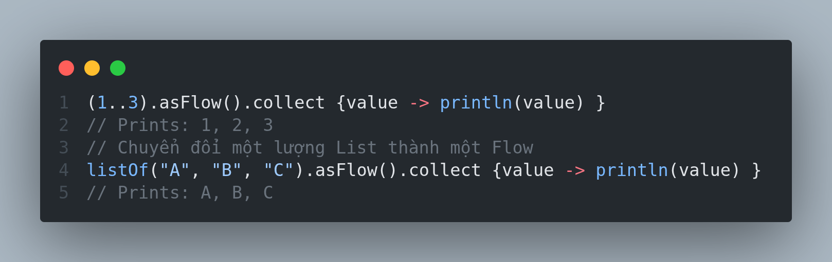
Asynchronous Flow
04
Xây dựng 1 Flow
Sử dụng .asFlow() extension function: Cho phép chuyển đổi các kiểu dữ liệu đã có như Collection (List, Set) hoặc Range thành Flow.// Chuyển đổi một Range số nguyên thành một Flow
Hình 33: Xây dựng Flow sử dụng .asFlow()
43

Slide 46
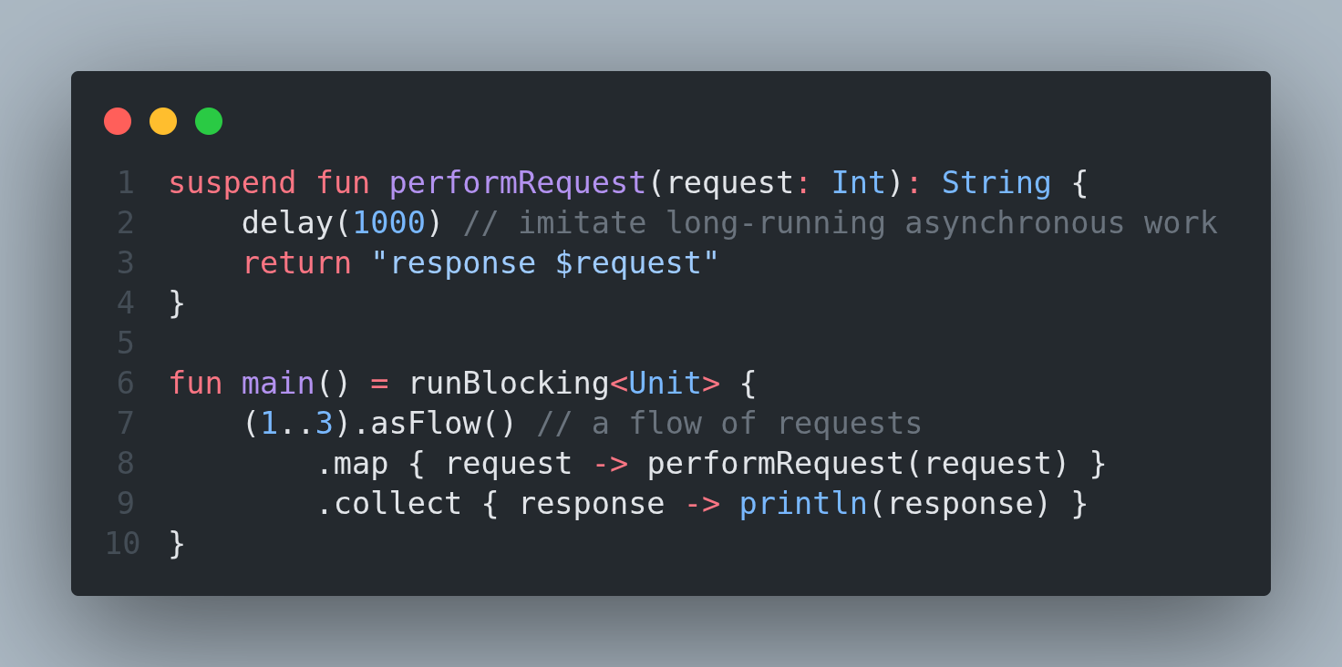
Asynchronous Flow
05
Toán tử trung gian (Intermediate Operators)
Hình 34: Ví dụ về toán tử trung gian
44

Slide 47
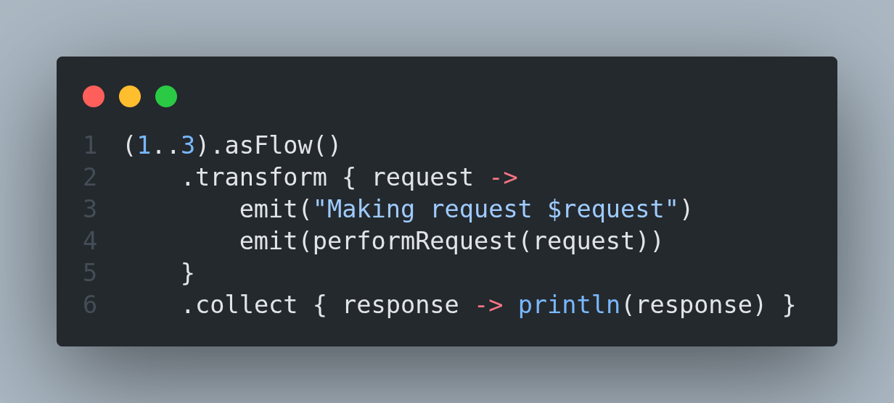
Asynchronous Flow
05.1
Toán tử Transform
sử dụng transform chúng ta có thể phát ra một chuỗi trước khi thực hiện một yêu cầu bất đồng bộ chạy dài và theo sau là phản hồi
Hình 35: Ví dụ về toán tử Transform
45

Slide 48
Asynchronous Flow
05.2
Toán tử giới hạn kích thước (Size-limiting operators)
Các toán tử trung gian giới hạn kích thước như take sẽ hủy việc thực thi của flow khi giới hạn tương ứng đạt được.
Việc hủy trong coroutine luôn được thực hiện bằng cách ném ra một ngoại lệ, để tất cả các hàm quản lý tài nguyên (như khối try { ... } finally { ... }) hoạt động bình thường trong trường hợp hủy.
46

Slide 49
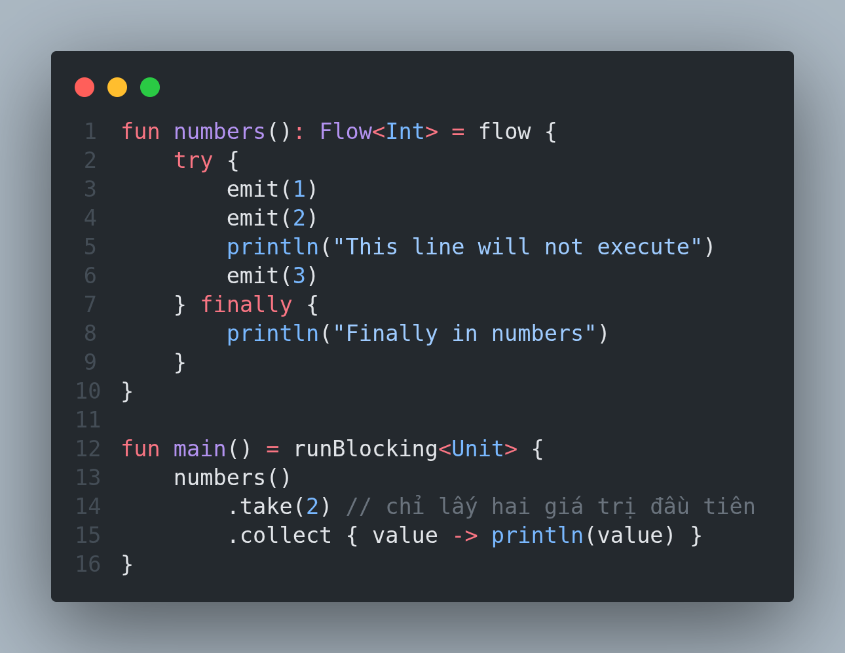
Asynchronous Flow
05.2
Toán tử giới hạn kích thước (Size-limiting operators)
47
Hình 36: Ví dụ về toán tử giới hạn kích thước

Slide 50

THANK YOU FOR LISTENING!

